Slide 1
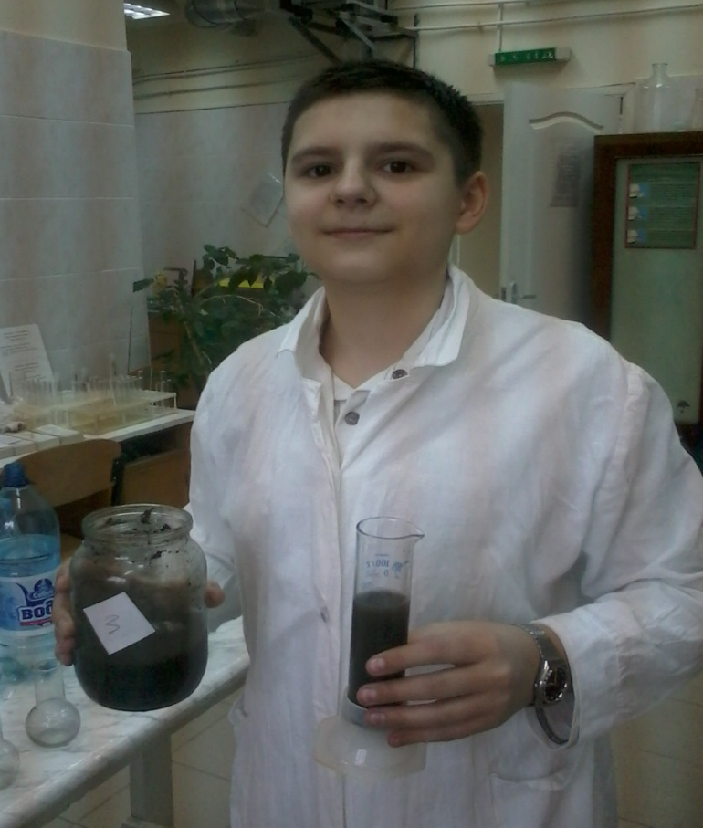
Міграція вмісту п’яти металів у снігу Харкова та річній воді Лопані під антропологічним впливом
Виконав: учень 8-А класу
Харківської гімназії № 1
Харківської міської ради
Харківської області
Гончаренко Михайло Миколайович
Керівник роботи: Бабець М.А.

Slide 2
Актуальність теми. Негативний вплив людської діяльності на гідросферу збільшив число природних катаклізмів, тому виявлення небезпечних концентрацій та динаміка стану водної ситуації регіону це особливо важливе питання для дослідження.

Slide 3
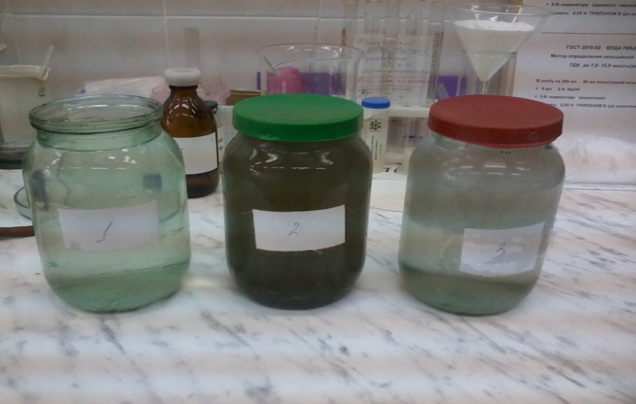
Мета дослідження – провести багаторічні дослідження концентрацій металів у воді річки Лопань, на узбіччі магістралі біля річки Лопань і житлового комплексу міста Харкова.
Робоча гіпотеза базується на припущенні, що у талому снігу та річній воді високий вміст шкідливих речовин, які не відповідають нормам ГДК.

Slide 4
1.опрацювати літературу з теми дослідження; 2.провести дослідження динаміки концентрацій металів у пробах; 3.порівняти отримані данні з гранично допустимими концентраціями шкідливих речовин; 4. порівняти, проаналізувати та узагальнити дані.
Завдання:

Slide 5
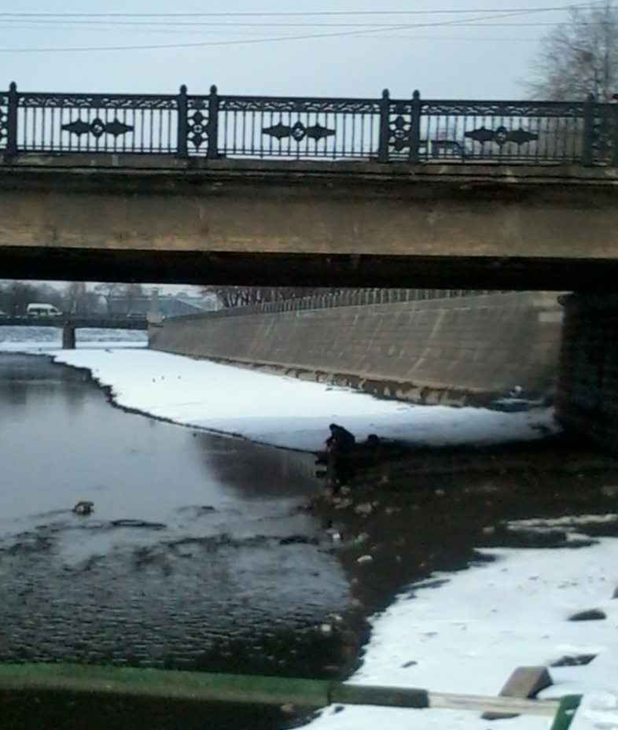
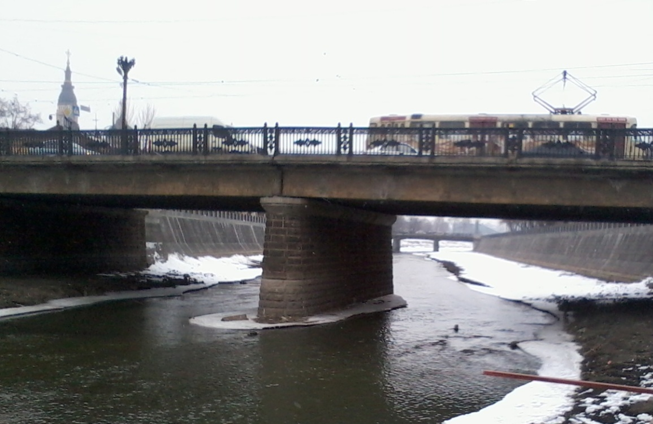
Об’єкт наших досліджень – сніг та річна вода, які потрапляють під антропогенний вплив, як ланки колообігу води у гідросфері. Предмет наших досліджень – виявлення відповідності якості річної води та снігу нормативним вимогам населеного пункту – міста Харкова.

Slide 6
Розподіл концентрації металів у досліджених пробах
2012 р. снігу та річної води
мг/дм³

Slide 7
Порівняння концентрації дворічних даних металів у річній воді Лопань з допустимими нормами
мг/дм³

Slide 8
Порівняння концентрації дворічних даних металів у снігу з узбіччя магістралі біля річки Лопань з допустимими значеннями
мг/дм³

Slide 9
Порівняння концентрації дворічних даних металів у снігу жилого комплексу з допустимими значеннями
мг/дм³

Slide 10
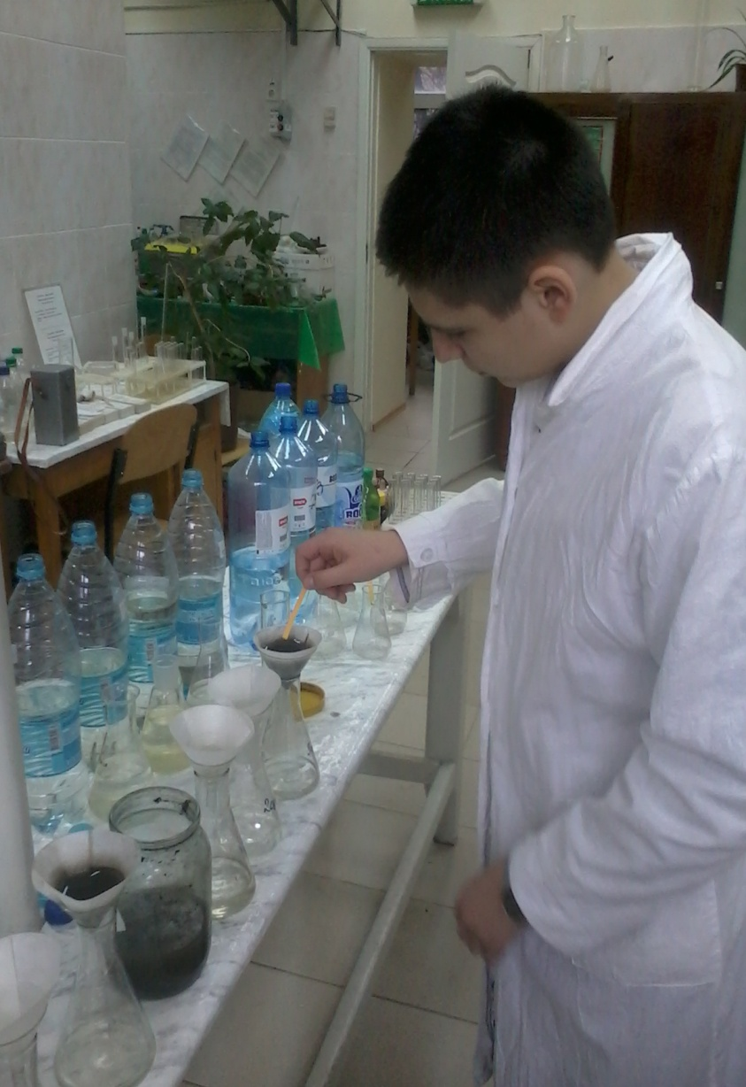
Річна вода та сніг з узбіччя мають лужне середовище, а сніг з житлового комплексу кисле, що відповідає літературним кислий джерелам.
Водневий показник (pH)

Slide 11
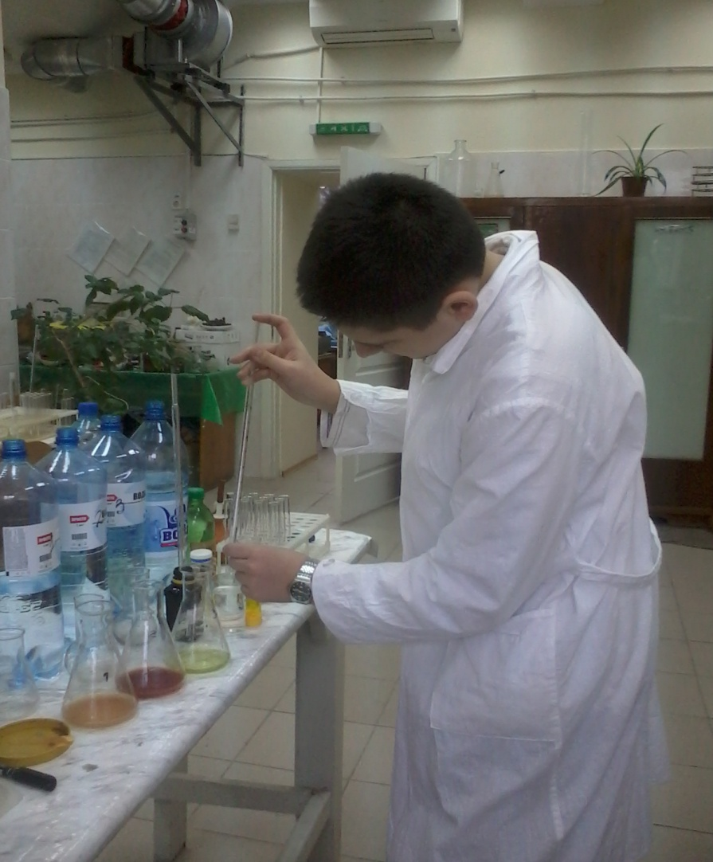
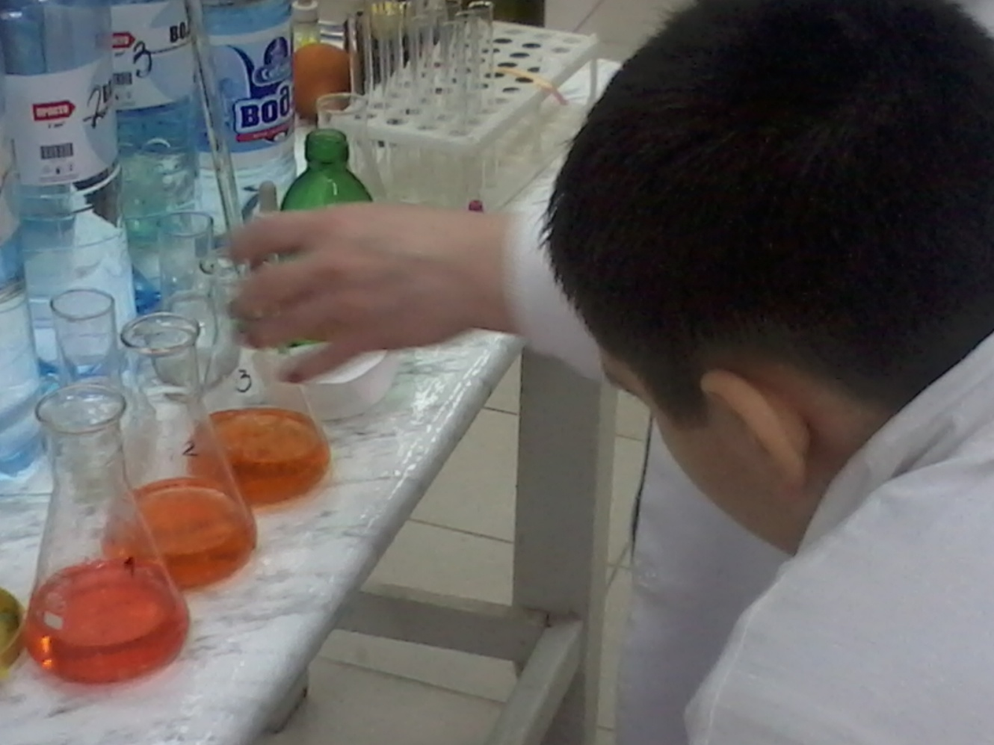
У річній воді – 32,0 мг/дм³, у снігу з узбіччя – 28,0 мг/дм³, а у снігу з жилого комплексу – 8,0 мг/дм³.
Хлориди

Slide 12
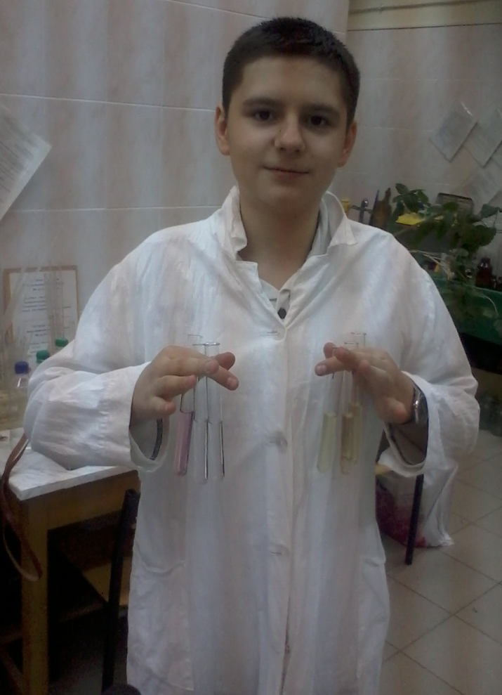
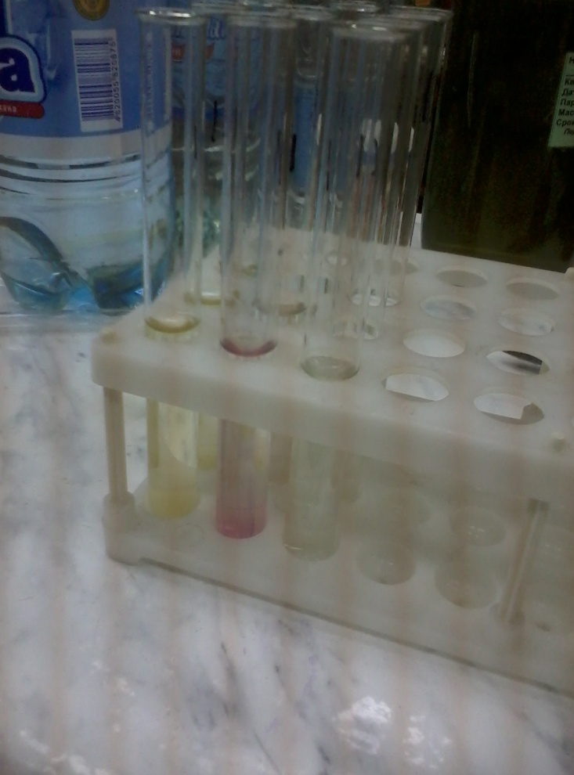
Аміак
Нітрити
У річній воді – 0,011 мг/дм³, у снігу з узбіччя – 0,01 мг/дм³, а у снігу з жилого комплексу – 0,01 мг/дм³.
У річній воді – 0,23 мг/дм³, у снігу з узбіччя – 0,005 мг/дм³, а у снігу з жилого комплексу – 0,014 мг/дм³.

Slide 13
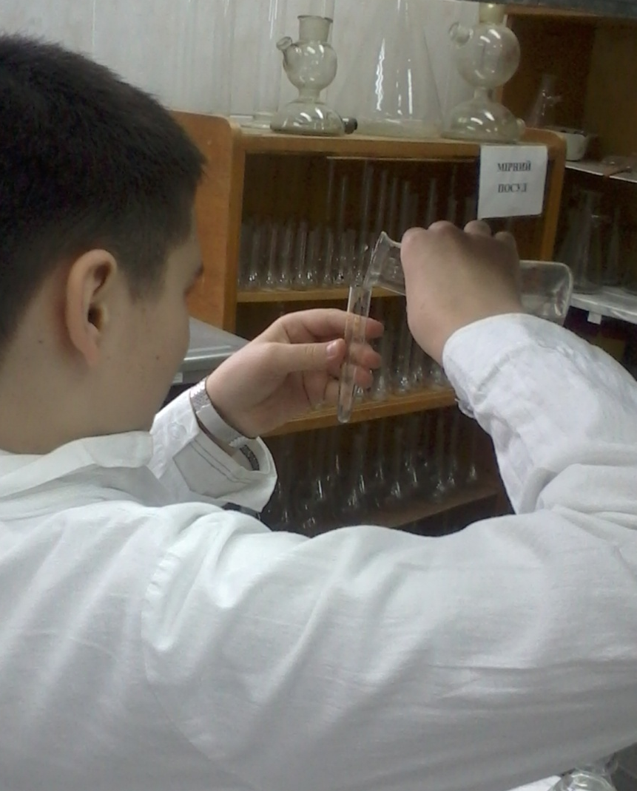
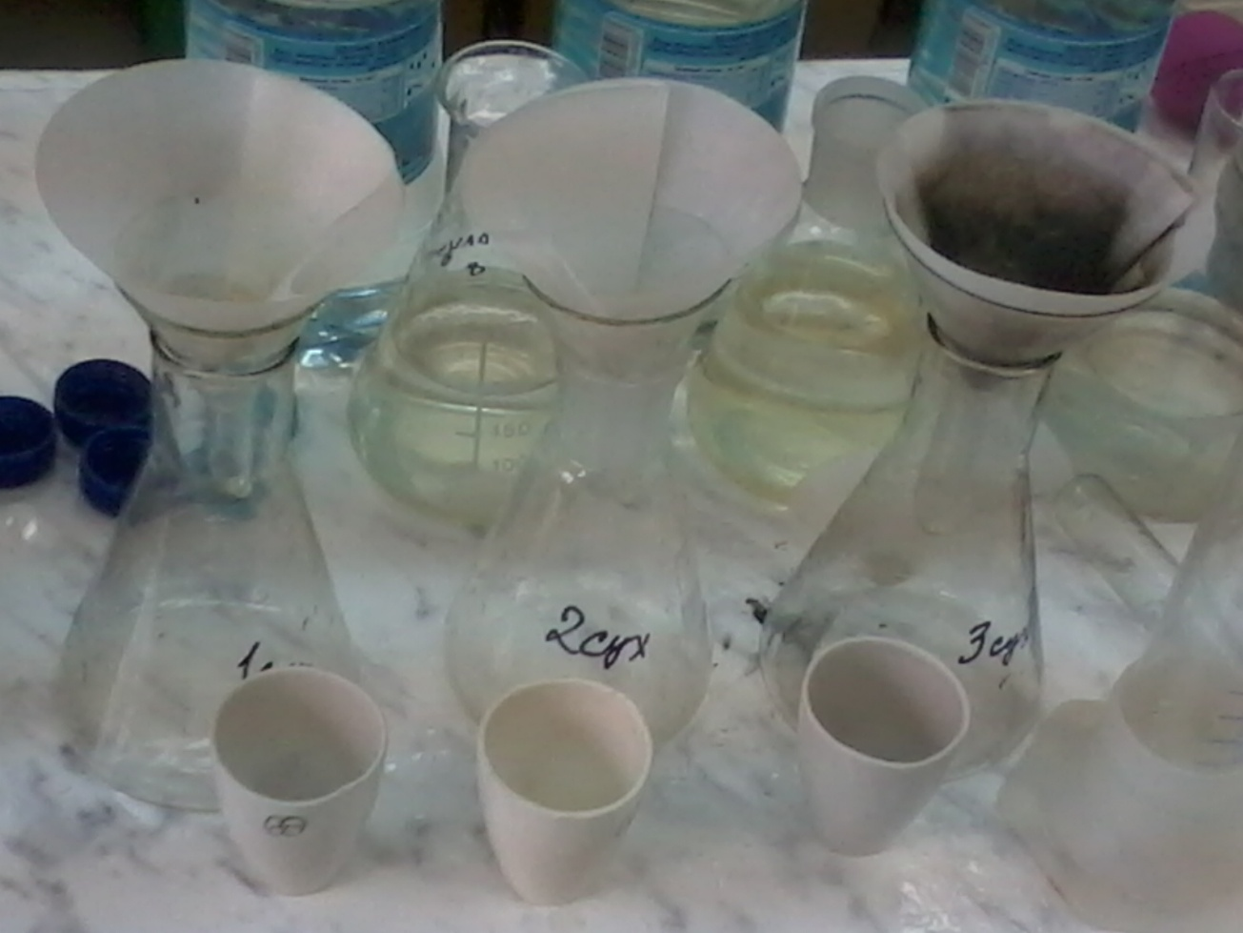
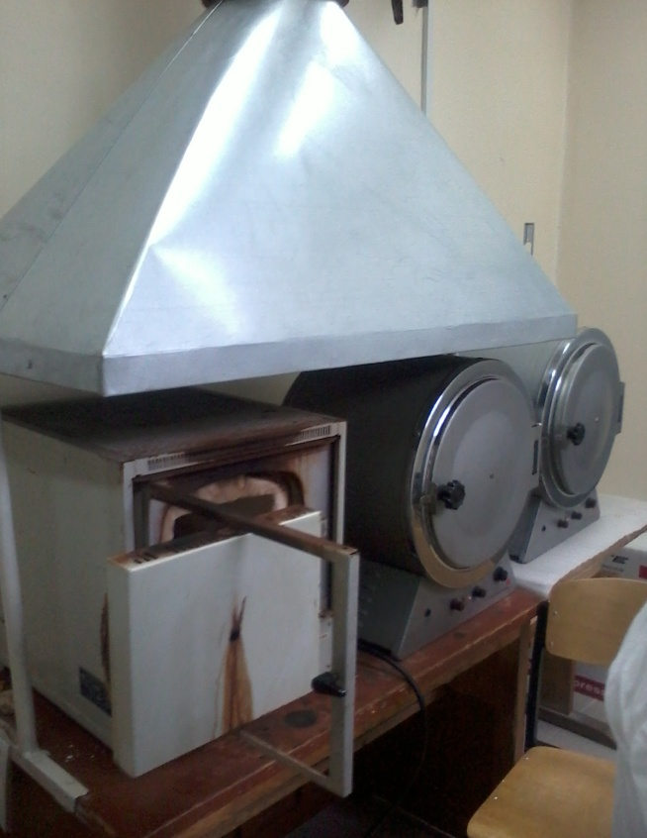
Сухий залишок
У річній воді – 174 мг/л, у снігу з узбіччя – 1406,5 мг/л, а у снігу з жилого комплексу – 11,98 мг/л.

Slide 14
ВИСНОВКИ
В результаті проведених досліджень за січень 2012 – березень 2013 рр. на базі лабораторії Харківського національного університету імені В.Н. Каразіна нами були досліджені три зразки: вода річки Лопань, сніг з узбіччя магістралі біля річки Лопань і сніг з жилого комплексу.
У всіх трьох пробах ми досліджували концентрацію 5 металів.
Серед обраних ланок колообігу води домінує концентрація загального заліза, свинцю та кадмію у снігу узбіччя. Вздовж крупних транспортних магістралей характерна надмірна концентрація свинцю, кадмію та загального заліза, бо відстань від антропогенного забруднення менш метра. Виявлена підвищена кількість марганцю у річній пробі, проте кількість марганцю підвищується в процесі розкладання решток водних та рослинних організмів, що може пояснювати отримані данні.
У пробі річної води Лопань підвищена концентрація марганцю на 0,08 мг/дм³ спостерігалась у 2012 році і трохи не відповідає нормам кількість свинцю на 0,001 мг/дм³ та марганцю на 0,01 мг/дм³ у 2013 році. У порівнянні річних даних, то майже усі показники (загальне залізо, мідь, свинець та цинк) достатньо збільшені у пробах 2013 року. Лише кількість марганцю зменшилась на 0,07 мг/дм³ і майже становить норму.
У снігу з узбіччя магістралі біля річки Лопань загальне залізо підвищене у 2012 р. – на 0,09 мг/дм³, а у 2013 р. – на 0,12 мг/дм³. Кількість свинцю у 2012 р. – на 0,15 мг/дм³, а у 2013 р. – на 0,012 мг/дм³. Дуже небезпечні концентрації, бо залізо і свинець належать до 2 класу небезпеки і вважають високо небезпечними. У 2013 році значно підвищилась концентрація марганцю у снігу з узбіччя на 0,082 мг/дм³ порівняно з ГДК.

Slide 15
6. У снігу жилого комплексу у більшості концентрації металів не перевищують ГДК окрім свинцю в 2012 р. на 0,01 мг/дм³. Кількість концентрації металів пояснюється тим, що місце проби було віддалено від антропогенного впливу (сітка малих доріг) на 200 метрів.
7. Річна вода та сніг з узбіччя мають лужне середовище, а сніг з житлового комплексу кисле, що відповідає літературним джерелам.
8. Хлоридів у річній воді – 32,0 мг/дм³, у снігу з узбіччя – 28,0 мг/дм³, а у снігу з жилого комплексу – 8,0 мг/дм³.
9. Аміаку у річній воді – 0,011 мг/дм³, у снігу з узбіччя – 0,01 мг/дм³, а у снігу з жилого комплексу – 0,01 мг/дм³. Аміак показує наявність життєдіяльності живих організмів і отримані данні відповідають дійсності.
10. Концентрація нітритів у річній воді – 0,23 мг/дм³, у снігу з узбіччя – 0,005 мг/дм³, а у снігу з жилого комплексу – 0,014 мг/дм³. За показниками отриманих даних ми бачимо пряму залежність цифр від антропогенного впливу, бо нітрити виявляються у наслідку діяльності людини.
11. Дослідивши сухий залишок у пробах отримали дані, що у річній воді – 174 мг/л, у снігу з узбіччя – 1406,5 мг/л, а у снігу з жилого комплексу – 11,98 мг/л. Отримані данні відповідають літературним.

Slide 16
Дякую за увагу

